Slide 1

ექსპედიცია სვანეთში
ივანე ჯავახიშვილის სახელობის თბილისის სახელმწიფო უნივერსიტეტი
ხელმძღვანელი: ასოც. პროფ. ანა ხარანაული
ექსპედიციის მონაწილეები:
მაგული ღამბაშიძე
გიორგი ქიტოშვილი
ნონა ნაჭყებია

Slide 2
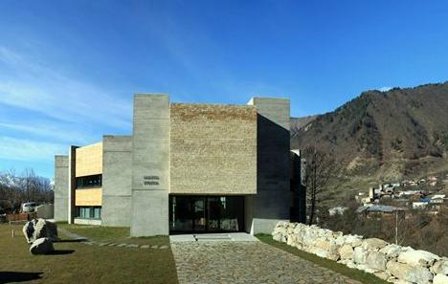
სვანეთის მუზეუმი
(მესტია)

Slide 3
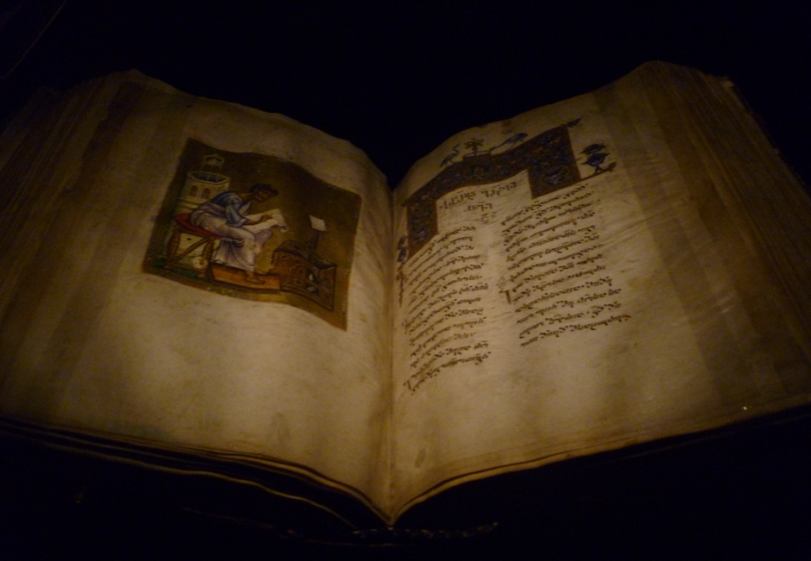
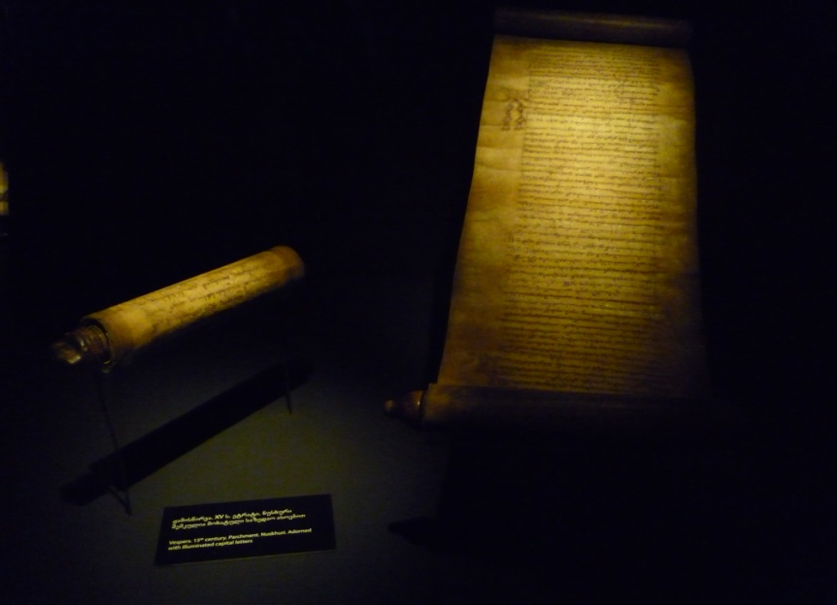
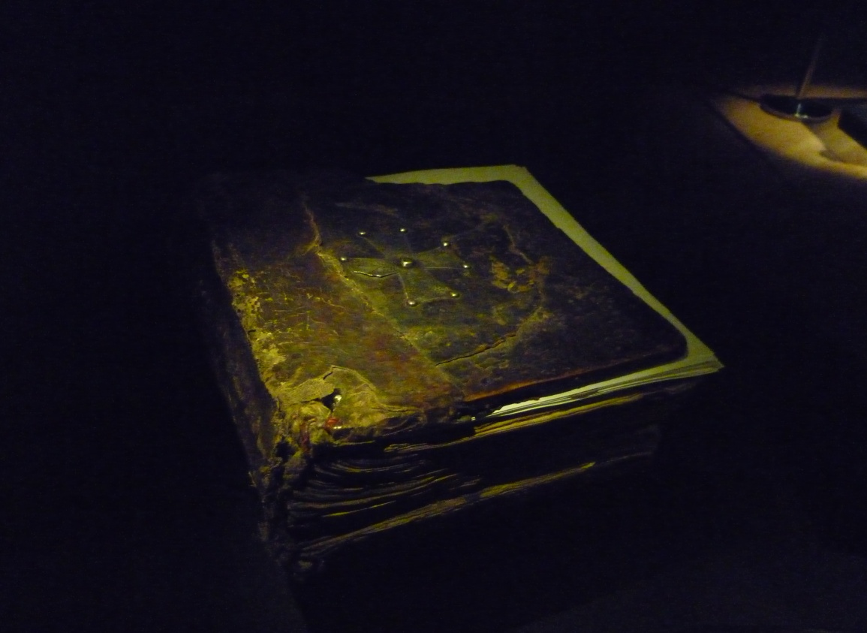
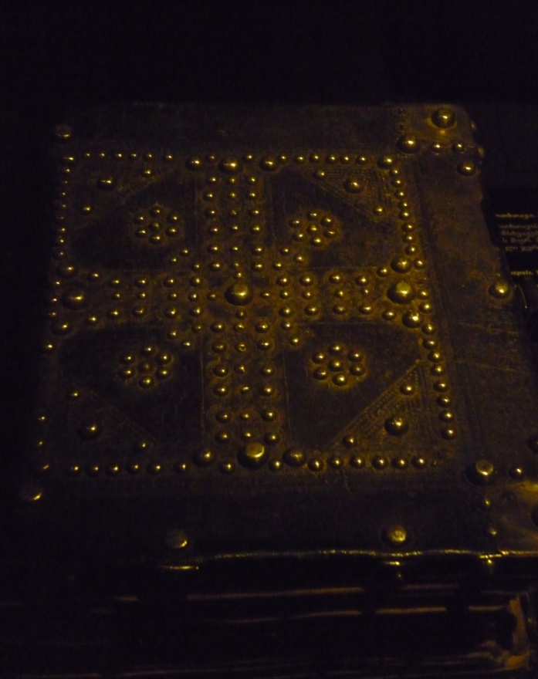

Slide 4
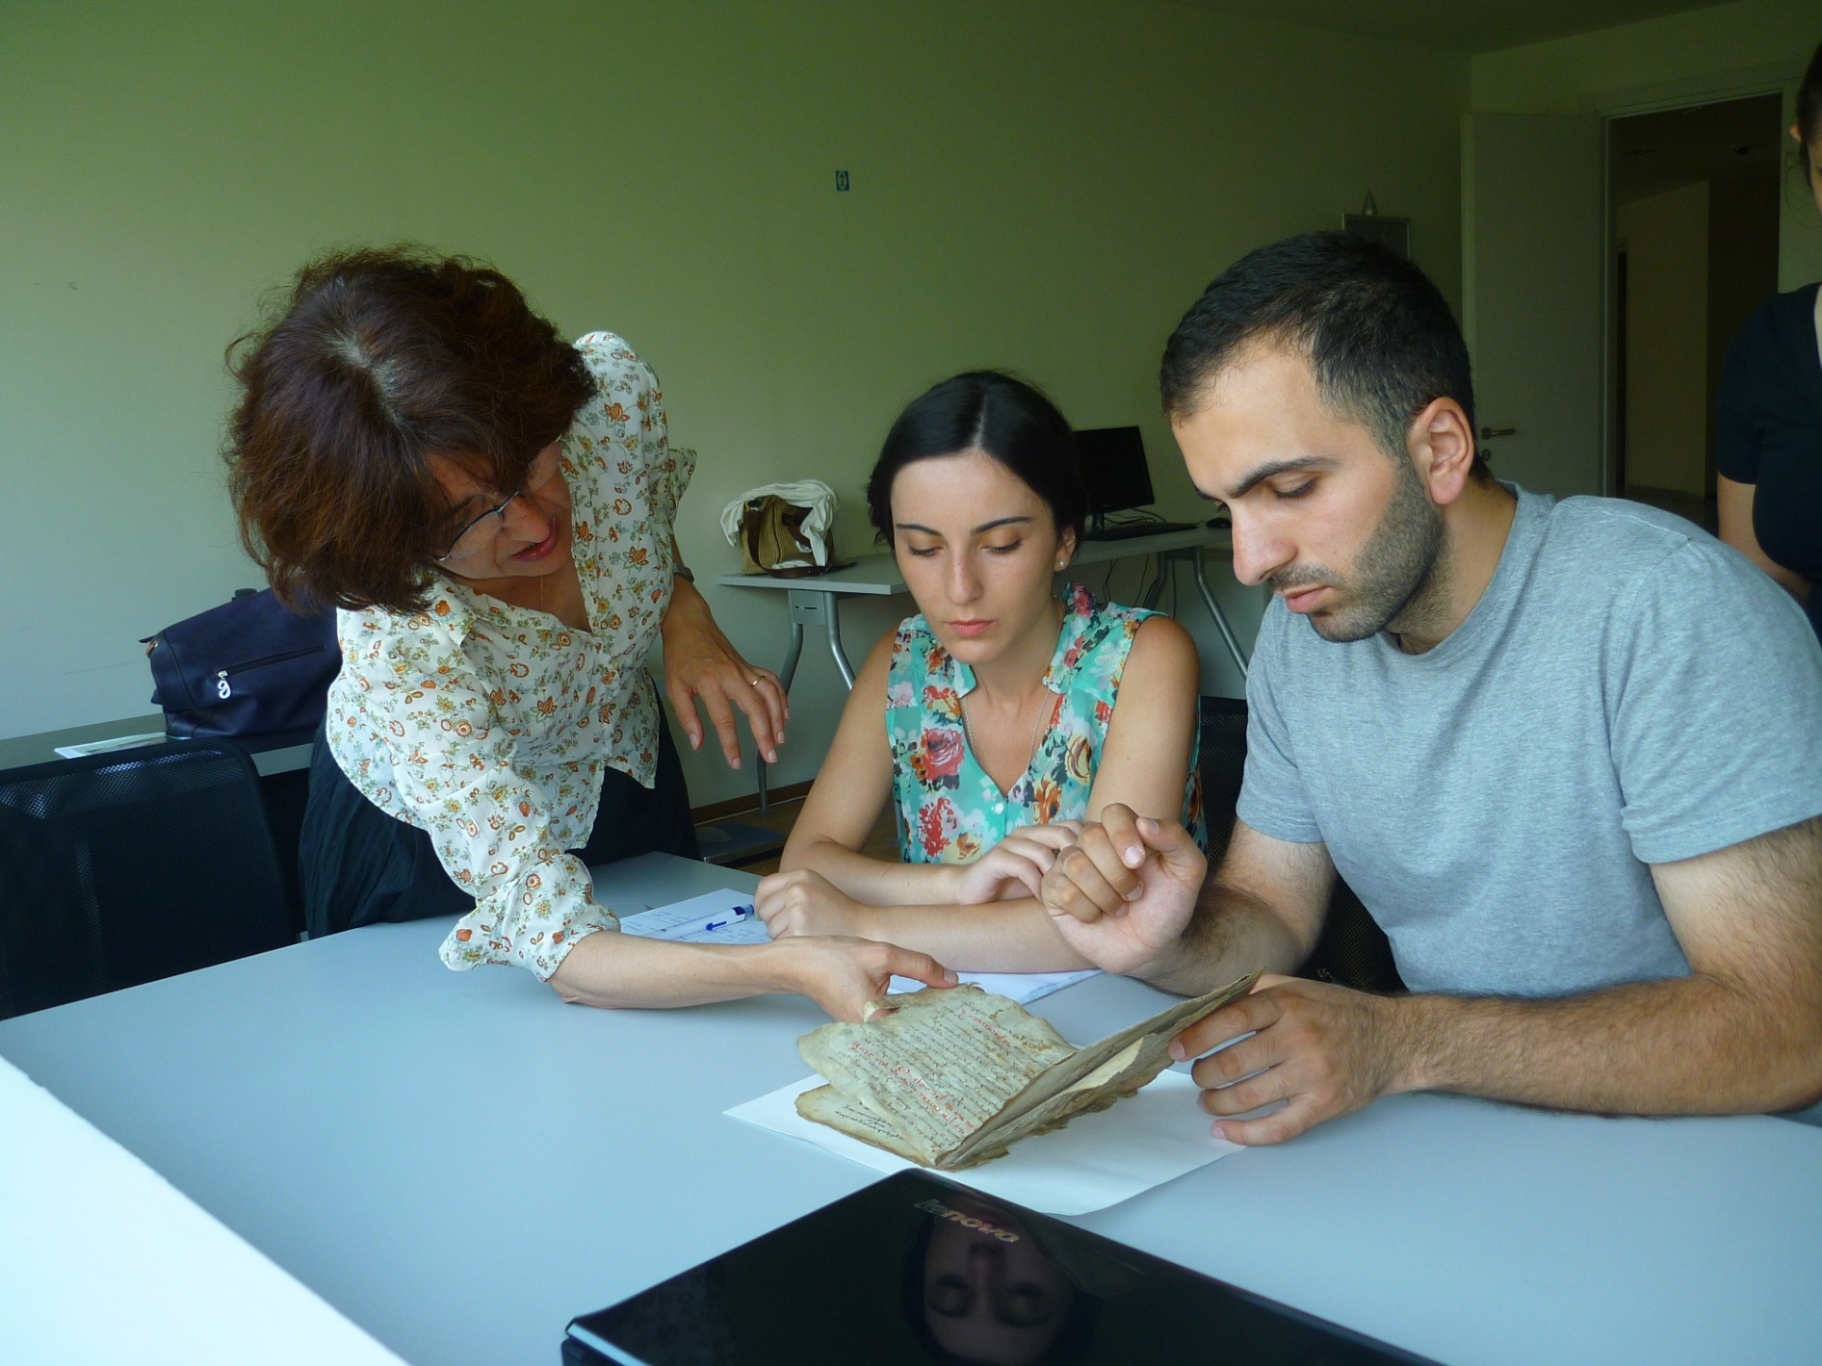

Slide 5
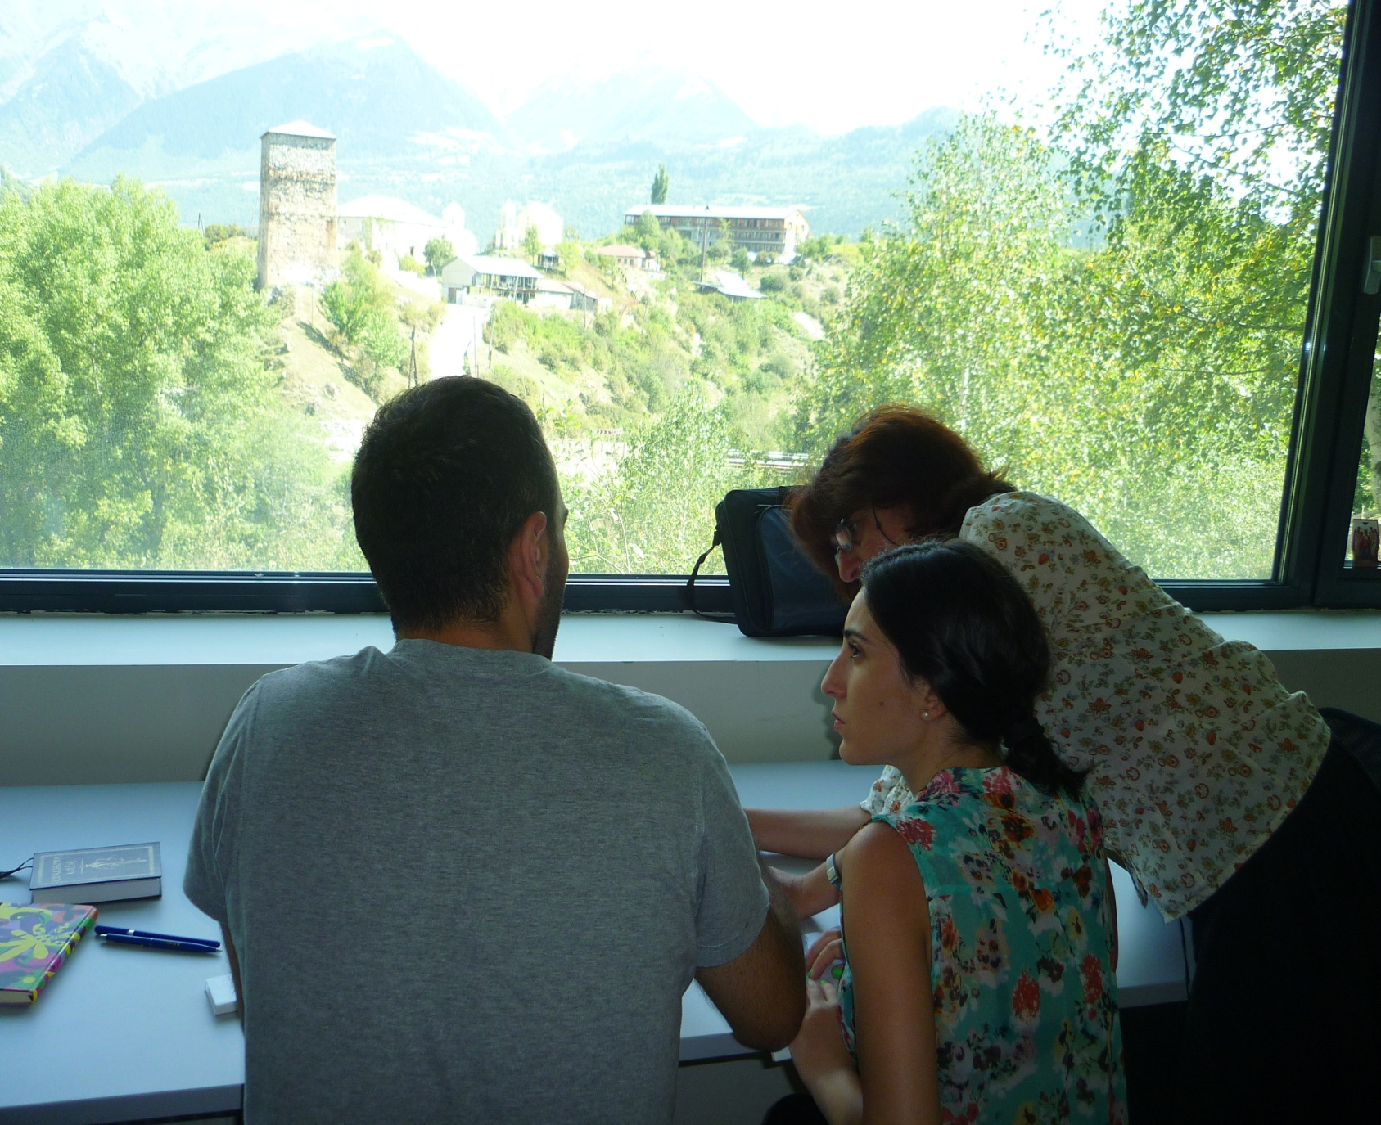

Slide 6
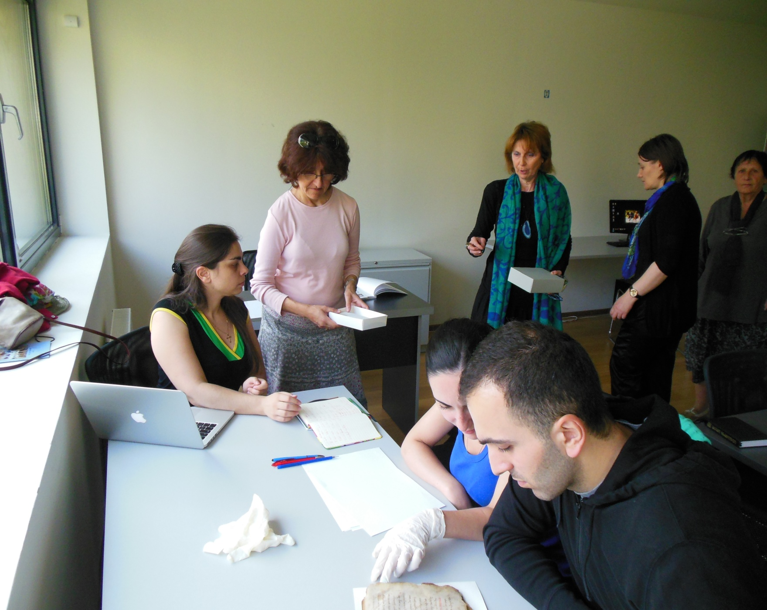

Slide 7
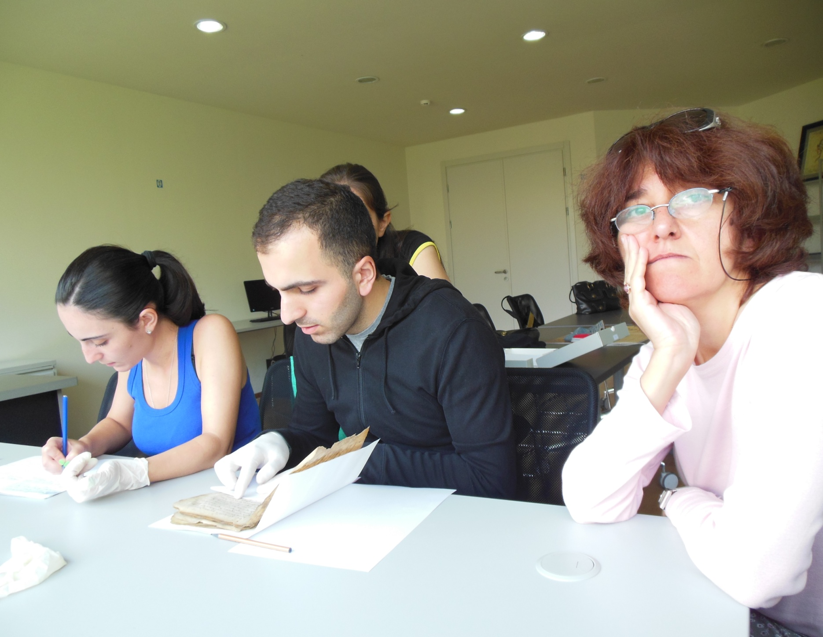

Slide 8
M 9 კურთხევანის ფრაგმენტი X
6 ფ. (ფრაგმენტი შედგება 3 ტყუპი ფურცლისაგან)
ზომები: ფურცლები არათანაბარი ზომისაა გვიანდელი შემოსვის
დროს აშიების ჩამოჭრის გამო;
ტყუპი ფურცელი: სიგანე: 32,5 სმ.
სიგრძე: 18,5 სმ.
f.1
ფურცელი: სიგანე: 16,3 სმ.
სიგრძე: 18,5 სმ.
გვერდის სარკე: სიგანე: 10,8 სმ.
სიგრძე: 14 სმ.

Slide 9
აშიები:
ზედა აშია: 1,9 სმ.
ქვედა აშია: 4 სმ.
შიდა აშია: 1,9 სმ.
გარე აშია: 3,1 სმ.
სტრიქონებს შორის მანძილი: 1 სმ.
სტრიქონების რაოდენობა: 16 სმ.

Slide 10
პაგინაცია: ხელნაწერის თანადროული,
რვეულებრივი, ასომთავრულით
( :ით: )
საწერი მასალა: ეტრატი
მელანი: ყავისფერი (ზოგჯერ გამუქებული,
უმეტესად გახუნებული); გამოყენებულია
სინგური
აკინძვა: ეტყობა ძველი აკინძვის კვალი,
აკინძულია გრეკაჟით

Slide 11
პალეოგრაფიული ნიშნები: ნუსხური,
ერთ სვეტად,
ერთი ხელი
საწერი იარაღი: კალამი
ტექსტის გაფორმება: საზედაო ასოები,
ორწერტილი,
სამწერტილი,
სინგური,
ქანწილი,
ასტერიქსი

Slide 12
სინგური
რუბრიკებისთვის,
მოქმედების აღმნიშვნელი ტექსტისათვის,
ზოგიერთი საზედაო ასოსთვის,
ასოებრივი ნუმერაციისთვის,
სასვენი ნიშნებისთვის (არა ყოველთვის),
მღვდლის მიერ წარმოსათქმელ ლოცვაში
პირველი სიტყვის ან ასოს გასაფორმებლად.

Slide 13
M 9 კურთხევანის ფრაგმენტი
ტრანსკრიბირებული გამოცემა
დიპლომატიური გამოცემა

Slide 14
ხელნაწერის ტექსტში დადასტურებული შეცდომები
„მაში მოიღოს მღუდელმან ჭურჭელი” (2v:7)
! მაშინ
„მეუღებაჲ” (4r:11) ! მეუღლებაჲ
6 r 8 . „ინვე გულთა ჩ῀ნთა და მათ თანა
9. „თელი საღმრთოთა სიტყუათა შ῀ნთაჲ და
! 9. ნათელი

Slide 15
დაქარაგმება
კურთხევაჲ: კ῀ხჲ
კხვ῀ჲ
თქუას: თ῀ქას
თქ῀ს
ღმერთო: ღ῀ო
ღთ῀ო

Slide 16
„ სლთა წდითა” - ქარაგმის ნიშანი არ უზის
„ ძ῀ჱ ” - ქარაგმის ნიშანი საჭირო არ არის

Slide 17
დიპლომატიური გამოცემა
M 9 კურთხევანის ფრაგმენტი
დიდი კურთხევანი - Ⴃ
მცირე კურთხევანი - Ⴋ

Slide 18
ფრაგმენტის შინაარსობრივი შედგენილობა
1r-4r ნათლობის ლოცვა
4r-4v წინდობის ლოცვა
5r-6v უცნობი ლოცვის/ლოცვების ნაწილი

Slide 19
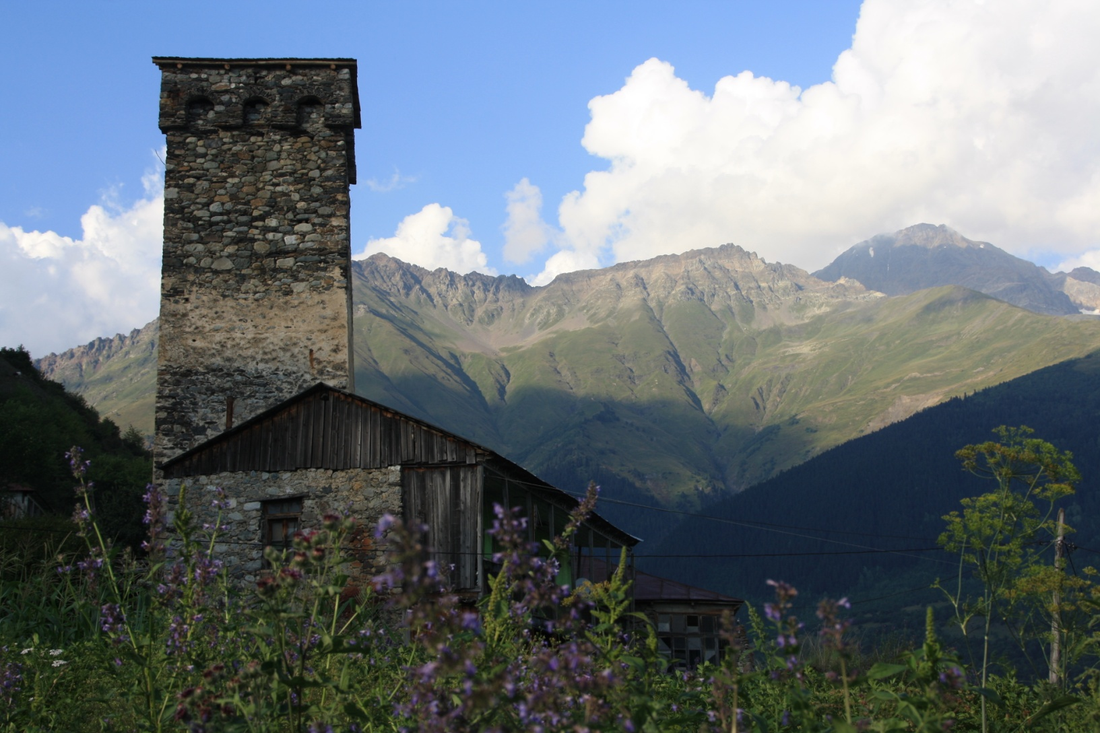
გმადლობთ ყურადღებისთვის !

